Slide 1
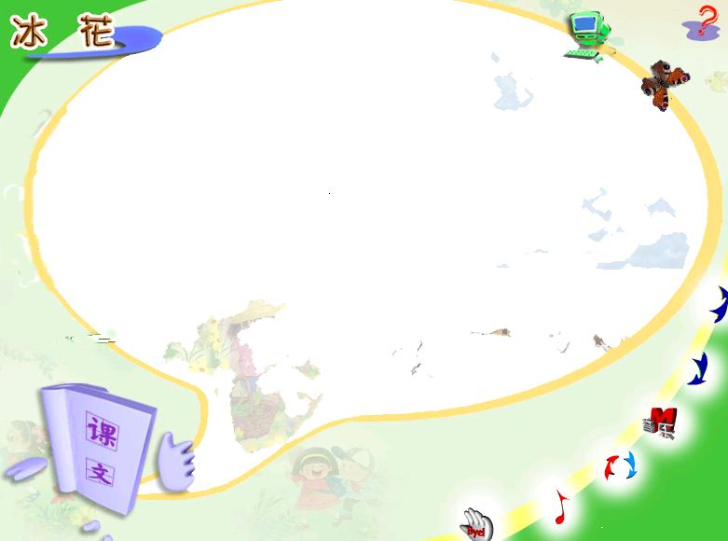
苏教版 一年级 语文 上册 课文部分
10
冰花

Slide 2

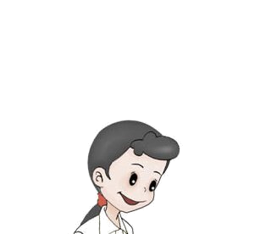
小朋友，你们知道现在是什么季节吗？
冬季
是啊，冬爷爷已悄悄来到我们身边了。今天，老师带来了一个关于冬天的故事，大家想听吗？

Slide 3
自由读课文

Slide 4

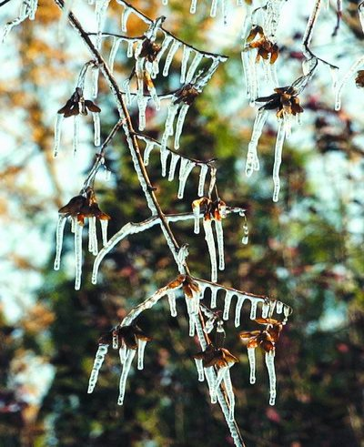
冰花欣赏

Slide 5
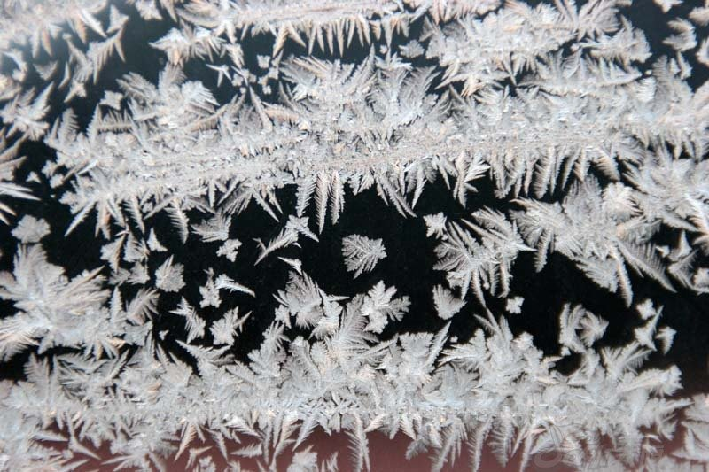

Slide 6
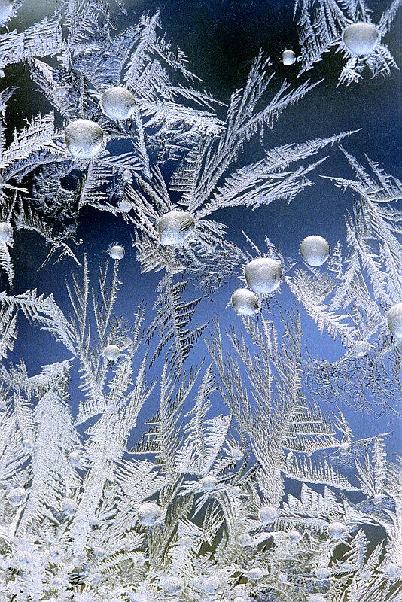

Slide 7
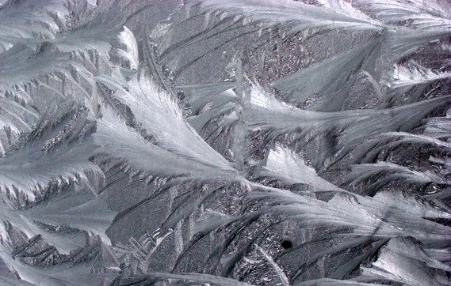

Slide 8
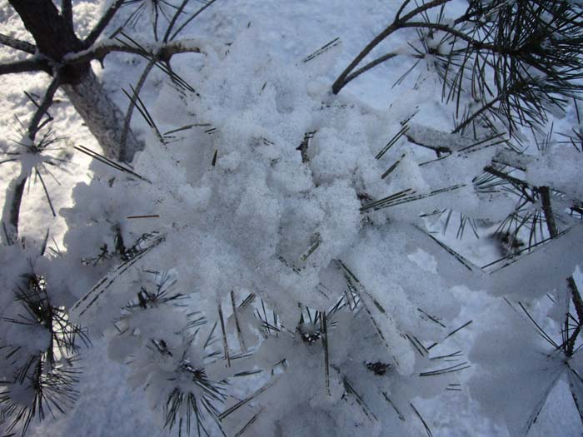

Slide 9
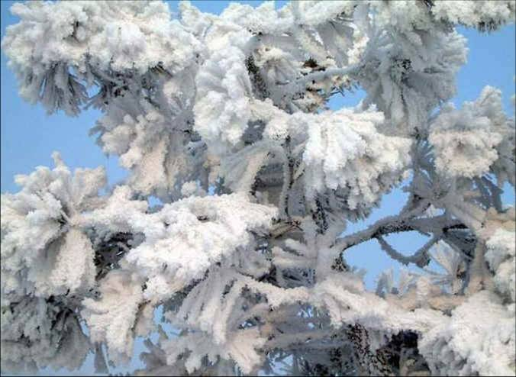

Slide 10
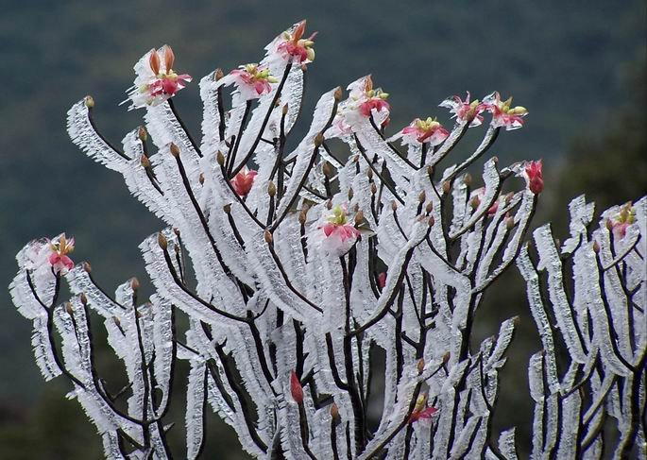

Slide 11
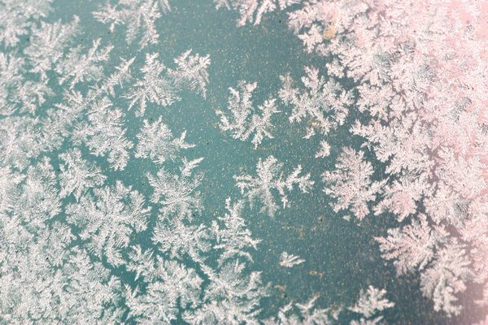

Slide 12
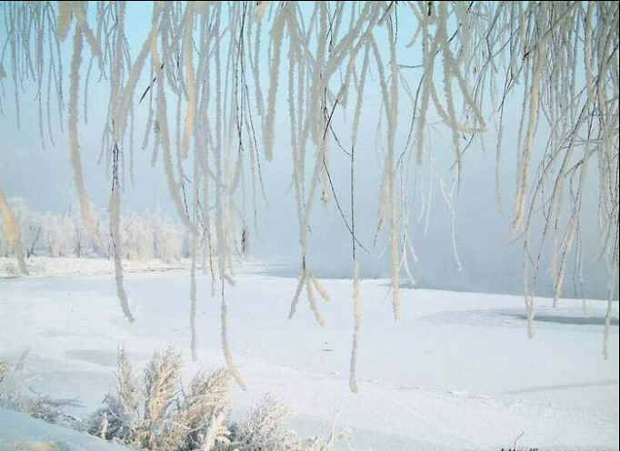

Slide 13
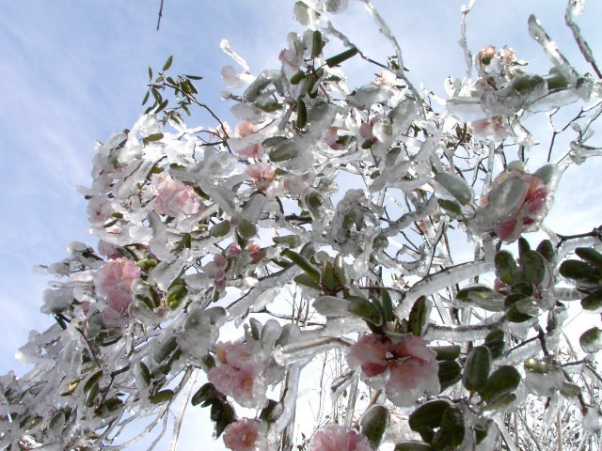

Slide 14

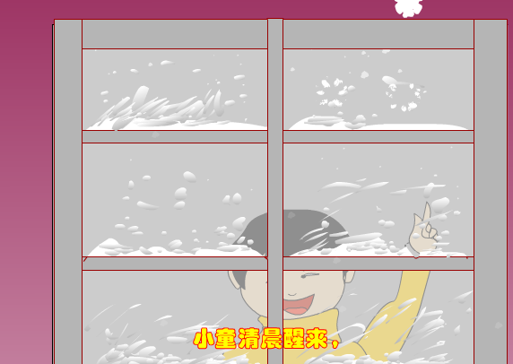
让我们到课文中去欣赏美丽的冰花吧！

Slide 15
再读课文

Slide 16
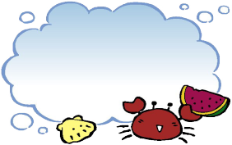
读一读
jiàn
tā
fēng
cóng
shuō
shí
见 | 他 | 丰 | 从 | 说 | 时
(看见)
(他们)
(丰收)
(从前)
(说话)
(时间)

Slide 17
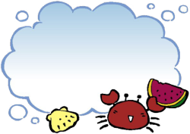
写一写
见
他
丰
从
说
时

Slide 18
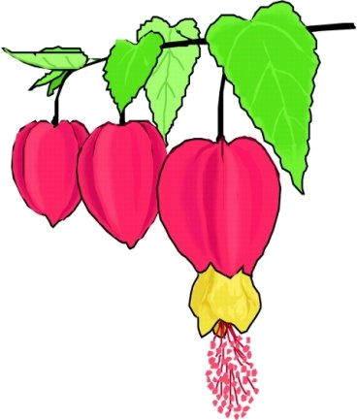
文
课
学
1.冰花是谁看见的？是在什么时候看见的？它是什么样子的？
2.看见玻璃窗上结了一朵朵晶亮的冰花。
“一朵朵”和“晶亮”是什么意思?

Slide 19
文
3.看到这些美丽的冰花，你想说什么呢？
课
学
啊，真漂亮！
2.请小朋友找一找冰花有哪些形状。

Slide 20
它像 ,像
,像
,一束束,一朵朵,晶亮,
洁白。
宽大的树叶
丰满的牡
柔嫩的小草
丹

Slide 21
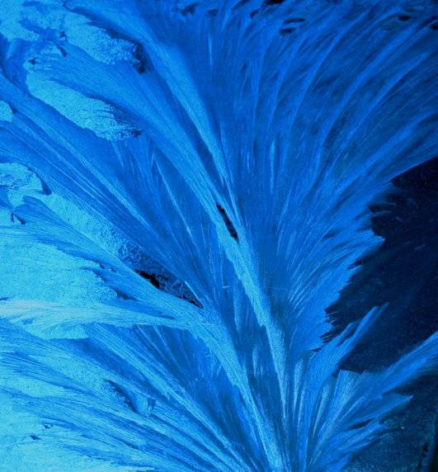
它像宽大的树叶。

Slide 22
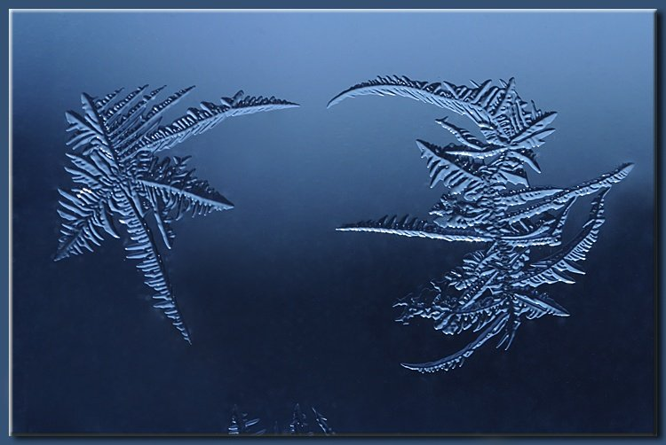
它像柔嫩的小草。

Slide 23
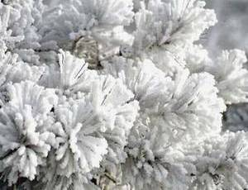
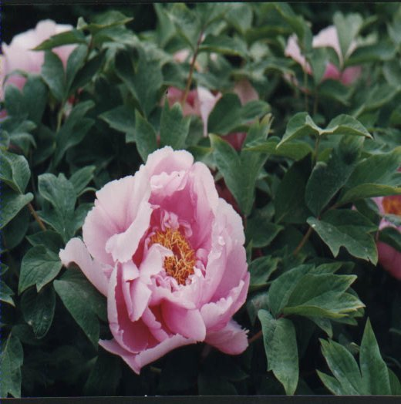
它像丰满的牡丹。

Slide 24
练习说话
啊，真漂亮！它像宽大的树叶，像柔嫩的小草，像丰满的牡丹，像 像 像， 一束束，一朵朵，晶亮洁白。

Slide 25


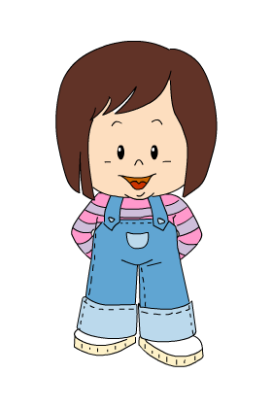
美文欣赏
我们一起来边想象，边读一读吧！
啊，真漂亮！它像宽大的树叶，像柔软的小草，像丰满的牡丹，一束束，一朵朵，晶亮，洁白。

Slide 26
想一想
大自然真神奇 ，让冬爷爷送给我们许多礼物，给我们带来了晶莹洁白的冰花，冬爷爷还送谁礼物呢？

Slide 27
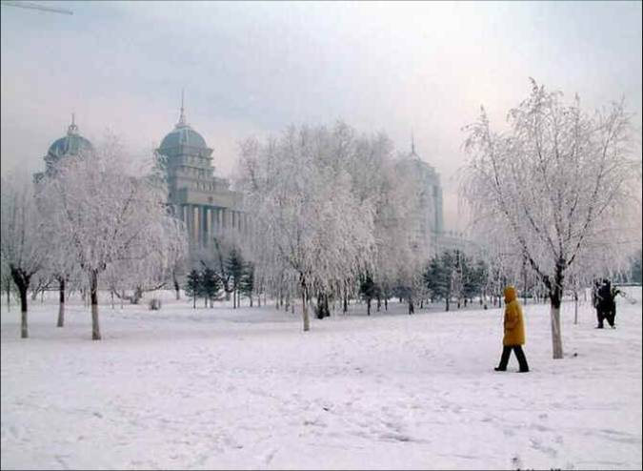
树木

Slide 28
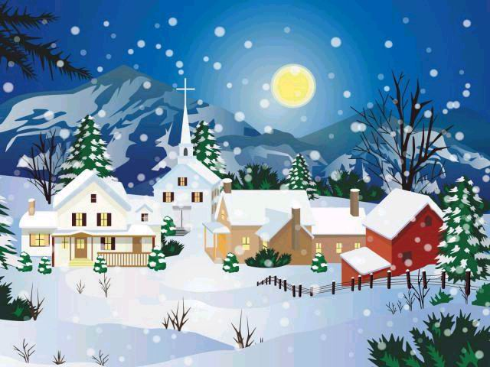
房屋

Slide 29
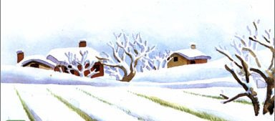
麦田

Slide 30
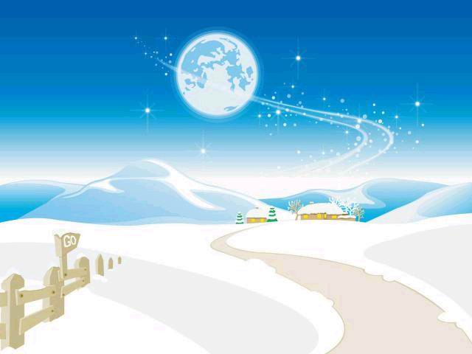
小河

Slide 31
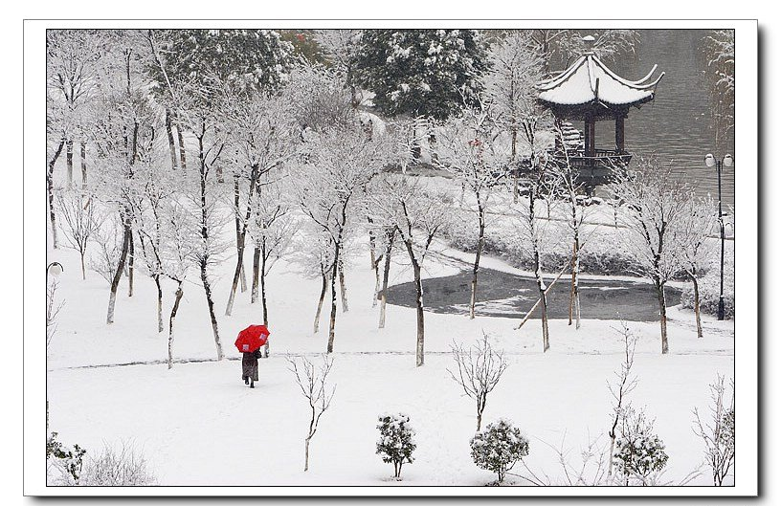
大地

Slide 32
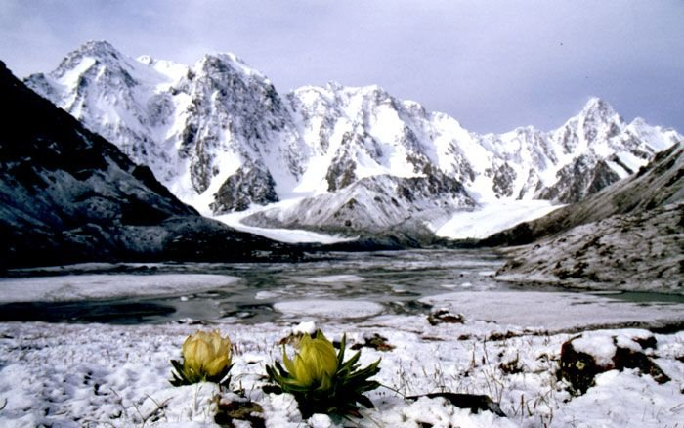
山川

Slide 33

冰花美吗？回家后向你的爸爸、妈妈、爷爷、奶奶、周围的小朋友好好介绍一下冰花。
  大家可以动手来画一画你特别想看见的冰花。

